Slide 1
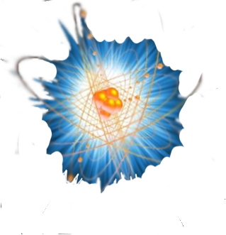
Модели атомов.
Опыт Резерфорда.
Учитель физики Зелененькая Людмила Евгеньевна ГБОУ Гимназия № 1526 г. Москва

Slide 2
Модели атомов. Опыт Резерфорда
“Из идеи движения электронов, подобно движению планет, возникла атомная физика”
М. Планк
2

Slide 3
Модели атомов. Опыт Резерфорда
ПЛАН УРОКА
Актуализация знаний (тест)
История исследования
Опыт Резерфорда. Модель атома.
Закрепление нового материала (тест)
Подведение итогов урока
Домашнее задание
3

Slide 4


Модели атомов. Опыт Резерфорда
Актуализация знаний
Тема: “Явление радиоактивности”
План урока
4

Slide 5
Модели атомов. Опыт Резерфорда
Вопрос 1
Кто открыл явление радиоактивности?
А
А. М. Кюри
Б
Б. Н. Бор
В
В. Дж. Томсон
Г
Г. Э. Резерфорд
Д
Д. А. Беккерель
Щелкните мышкой по прямоугольнику с правильным ответом
СЛЕДУЮЩИЙ ВОПРОС
5

Slide 6
Модели атомов. Опыт Резерфорда
Вопрос 2
По какому действию было открыто явление радиоактивности?
А
По действию на фотопластинку
Б
По ионизирующему действию на воздух
В
По вспышкам света, вызываемых в кристаллах ударами частиц
Г
По следам в камере Вильсона
Д
По импульсам тока в счетчике Гейгера-Мюллера
Щелкните мышкой по прямоугольнику с правильным ответом
СЛЕДУЮЩИЙ ВОПРОС
6

Slide 7
Модели атомов. Опыт Резерфорда
Вопрос 3
Изменяется ли атом в результате радиоактивного распада?
А
Атом не изменяется
Б
Изменяется запас энергии атома, но атом остается атомом того же химического элемента
В
Атом изменяется, превращается в атом другого химического элемента
Г
Атом на короткое время изменяется, но быстро возвращается в прежнее исходное состояние
Д
В результате радиоактивного распада атом полностью исчезает
Щелкните мышкой по прямоугольнику с правильным ответом
СЛЕДУЮЩИЙ ВОПРОС
7

Slide 8
Модели атомов. Опыт Резерфорда
Вопрос 4
Что такое альфа-излучение?
А
Поток положительных ионов водорода
Б
Поток быстрых двухзарядных ионов гелия
В
Поток быстрых электронов
Г
Поток квантов электромагнитного излучения высокой энергии
Д
Поток нейтральных частиц
Щелкните мышкой по прямоугольнику с правильным ответом
СЛЕДУЮЩИЙ ВОПРОС
8

Slide 9
Модели атомов. Опыт Резерфорда
Вопрос 5
Что такое бета-излучение?
А
Поток положительных ионов водорода
Б
Поток быстрых двухзарядных ионов гелия
В
Поток быстрых электронов
Г
Поток квантов электромагнитного излучения высокой энергии
В
Поток нейтральных частиц
Щелкните мышкой по прямоугольнику с правильным ответом
СЛЕДУЮЩИЙ ВОПРОС
9

Slide 10
Модели атомов. Опыт Резерфорда
Вопрос 6
Что такое гама-излучение?
А
Поток положительных ионов водорода
Б
Поток быстрых двухзарядных ионов гелия
В
Поток быстрых электронов
Г
Поток квантов электромагнитного излучения высокой энергии
В
Поток нейтральных частиц
Щелкните мышкой по прямоугольнику с правильным ответом
СЛЕДУЮЩИЙ ВОПРОС
10

Slide 11
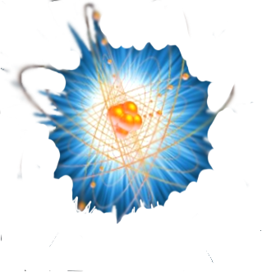
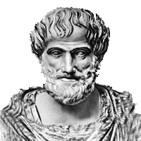
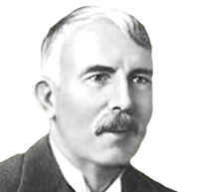
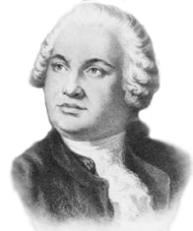
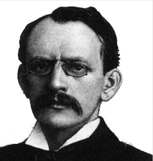

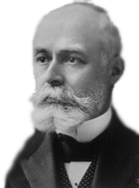
Модели атомов. Опыт Резерфорда
История исследования
План урока
11

Slide 12
Модели атомов. Опыт Резерфорда
В истории развития физики одна из самых интересных и увлекательных страниц – это история открытия сложного строения атома. На протяжении веков люди думали о строении вещества…
12

Slide 13
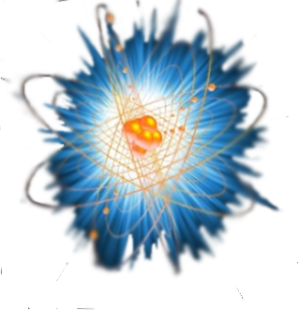
Модели атомов. Опыт Резерфорда
Демокрит
(460-370 гг. до н.э.)
Древнегреческий философ-материалист, основатель атомистической гипотезы объяснения мира
Свойства того или иного вещества определяются формой, массой, и прочими характеристиками образующих его атомов. Например, у огня атомы остры, поэтому огонь способен обжигать, у твёрдых тел они шероховаты, поэтому накрепко сцепляются друг с другом, у воды - гладки, поэтому она способна течь. Даже душа человека, состоит из атомов.
13

Slide 14
Модели атомов. Опыт Резерфорда
Основные элементы картины природы Демокрита
Атомы имеют форму правильных многогранников
Физические атомы неделимы
Все тела состоят из атомов
Материя состоит из крошечных неделимых частиц - атомов
14

Slide 15
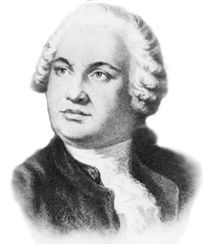
Модели атомов. Опыт Резерфорда
Ломоносов М.В.
(1711-1765 г.г.)
Первый русский ученый-естествоиспытатель мирового значения, основоположник молекулярно-кинетической теории, экспериментально подтвердил атомистическое строение вещества
Существуют “однородные” и
“разнородные” частицы
Молекулы находятся в беспрерывном хаотическом движении
Все вещества состоят из мельчайших частиц
Основы молекулярно-кинетической теории
15

Slide 16
Модели атомов. Опыт Резерфорда
Ломоносов различал два вида частиц материи
КОРПУСКУЛА – мельчайшая частица материи (равносильно понятию молекулы)
ЭЛЕМЕНТ (равносильно понятию атома)
“Элемент есть часть тела, не состоящая из каких-либо других меньших частиц”, а “корпускула есть собрание элементов в одну небольшую массу”
В.М. Ломоносов
16

Slide 17

Модели атомов. Опыт Резерфорда
Джон Дальтон
(1766-1844 г.г.)
Английский ученый, впервые предпринявший попытку количественного описания свойств атомов
Химические элементы состоят из маленьких частиц, называемых атомами
Атом обладает массой
Химические реакции- процесс соединения и разъединения атомов
Количественное описание свойств атома
17

Slide 18


Модели атомов. Опыт Резерфорда
Выстраивалась логическая цепочка
?
Физическое тело
Вещество
Молекула
Атом
Оставалось ответить на вопрос – как устроен атом?
18

Slide 19
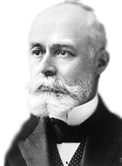

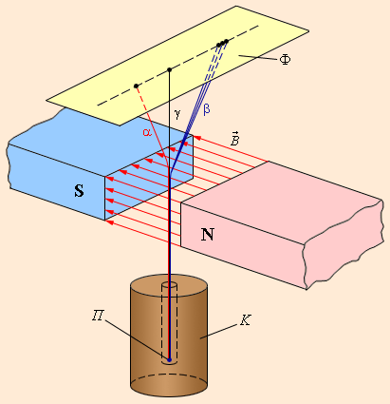
Модели атомов. Опыт Резерфорда
Беккерель Антуан Анри
(1852-1908 г.г.)
Французский ученый, открывший явление радиоактивности
Бета-лучи – это электроны, движущиеся с огромными скоростями
Гамма-лучи – это очень короткие электромагнитные волны
Альфа–частица – это ядро атома гелия
19

Slide 20
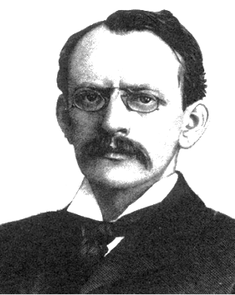
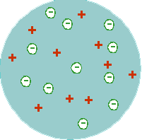
Модели атомов. Опыт Резерфорда
Джозеф Джон Томсон
(1856-1940 г.г.)
Английский ученый, открывший электрон и
предложивший достаточно разработанную модель атома
Модель атома Томсона
(“ПУДИНГ С ИЗЮМОМ”)
Атом - как некоторое положительно заряженное тело с заключёнными внутри него электронами.
.
Модель не объясняла дискретный характер излучения атома и его
устойчивость.
20

Slide 21
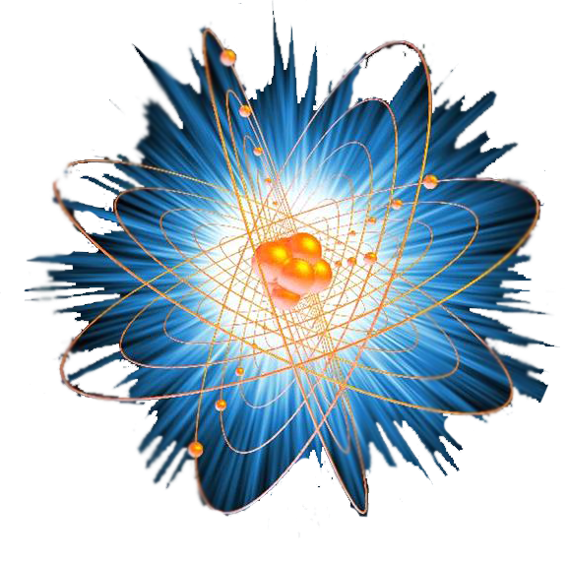
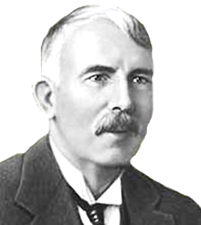
Модели атомов. Опыт Резерфорда
Опыт Резерфорда
План урока
21

Slide 22
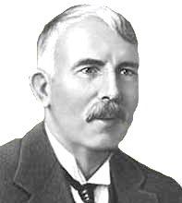
Модели атомов. Опыт Резерфорда
Эрнест Резерфорд
(1871-1937 г.г.)
Английский ученый, заложивший основы учения о радиоактивности и строении атома
Открыл и объяснил радиоактивное превращение химических элементов
Открыл альфа и бета-излучение
Сделал вывод о существовании в атоме массивного ядра
Планетарная модель атома
22

Slide 23
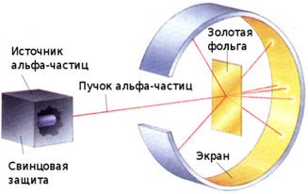
Модели атомов. Опыт Резерфорда
Опыт Резерфорда
Альфа-частицы от радиоактивного источника, пройдя через диафрагму, попадают на тонкую фольгу из золота. Она имеет толщину около микрона, т.е. состоит приблизительно из 3000 атомных слоев. При попадании альфа-частицы на экран возникает свечение люминесцентного слоя
23

Slide 24


Модели атомов. Опыт Резерфорда
Наблюдения Резерфорда показали
Большинство альфа-частиц легко проходит через фольгу не отклоняясь
Атом не является сплошным, в нем есть пустоты
Некоторое количество альфа-частиц отклоняется на небольшие углы
В атомах есть
отрицательные
частицы
Есть альфа-частицы, отклоняющиеся от фольги на углы более $90^{0}$
В атоме есть положительные
частицы
24

Slide 25
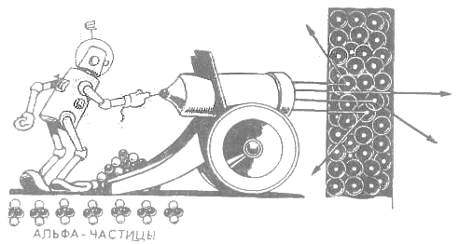
Модели атомов. Опыт Резерфорда
Резерфорд вспоминал…
“Это было почти также невероятно, как если бы вы выстрелили 15-дюймовым снарядом в лист папиросной бумаги, а снаряд вернулся бы назад и попал в вас”
По воспоминанию Э.Резерфорда
25

Slide 26
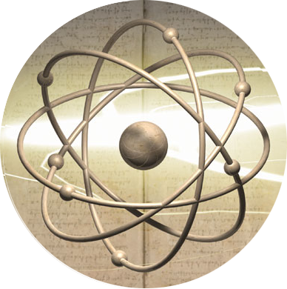
Модели атомов. Опыт Резерфорда
Выводы по результатам опыта:
В центре атома находится
массивное положительно
заряженное ядро, занимающее малый объем атома
Вокруг ядра
движутся электроны, масса которых значительно меньше массы ядра
Атом электрически
нейтрален, т.к. заряд ядра
равен модулю суммарного заряда электронов
26

Slide 27
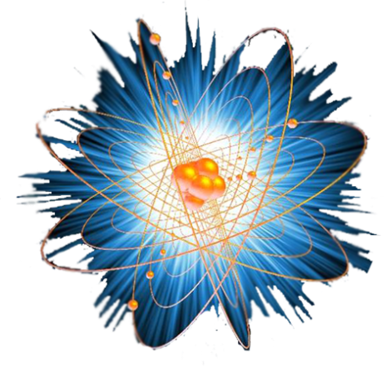
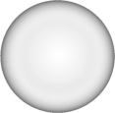
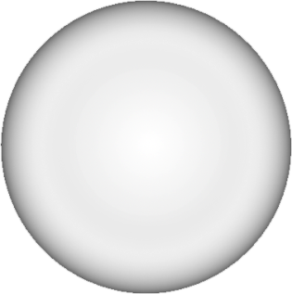
Модели атомов. Опыт Резерфорда
Модель атома Резерфорда
Атом – положительно заряженная частица (ядро), вокруг которой вращаются отрицательно заряженные частицы (электроны)
Ядро
Электроны
27

Slide 28
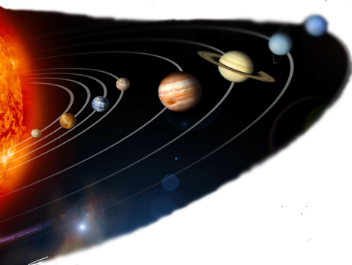
Модели атомов. Опыт Резерфорда
Такова электронно-ядерная модель атома по Резерфорду
Иногда ее называют планетарной из-за сходства со строением Солнечной системы
28

Slide 29
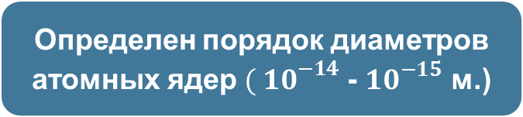
Модели атомов. Опыт Резерфорда
Опыт Резерфорда позволил:
В результате опыта по рассеянию альфа-частиц:
Была доказана несостоятельность модели атома Томсона
Выдвинута
ядерная модель строения атома
Определен порядок диаметров атомных ядер${ ( 10}^{−14}$ - ${10}^{−15}$ м.)
29

Slide 30
Модели атомов. Опыт Резерфорда
Закрепление нового материала
План урока
30

Slide 31
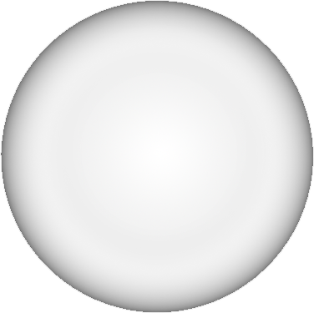
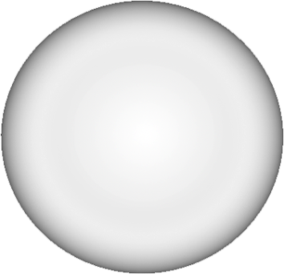
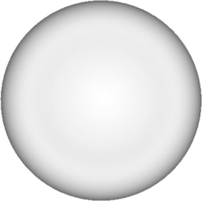
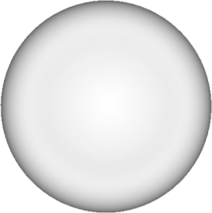
Модели атомов. Опыт Резерфорда
Составьте логическую схему из слов:
Материя
Молекула
Ядро
Вещество
Атом
Поле
Электрон
31

Slide 32

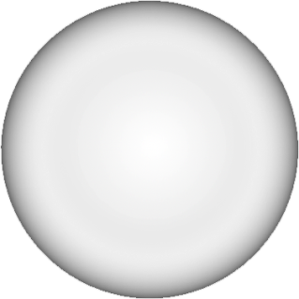
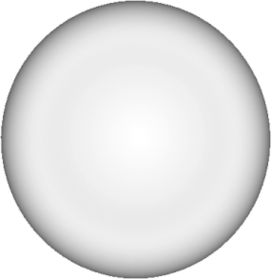
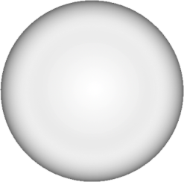
Модели атомов. Опыт Резерфорда
Правильный ответ:
Материя
Вещество
Поле
Молекула
Атом
Ядро
Электрон
32

Slide 33
Модели атомов. Опыт Резерфорда
Прочитайте текст, вставляя пропущенные слова
В 1911 году английский физик Эрнест Резерфорд
поставил опыт по исследованию и атома.
В своих опытах он использовал:
Источник ;
Очень тонкую фольгу;
Экран, способный под действием частиц.
Он пришел к о том, что напоминает по строению нашу Солнечную систему. Подобно тому, как планеты движутся вокруг массивного , в атоме движутся вокруг массивного . Модель атома созданную назвали .
Пропущенные слова (в именительном падеже):
солнце, атом, вывод, ядро, Эрнест Резерфорд, светиться,
опыт, состав, планетарная, строение, металлическая, заряженные,
альфа-частицы, электроны.
33

Slide 34
Модели атомов. Опыт Резерфорда
Правильный ответ:
В 1911 году английский физик Эрнест Резерфорд поставил опыт по исследованию состава и строения атома.
В своих опытах он использовал:
Источник альфа-частиц;
Очень тонкую металлическую фольгу;
Экран, способный светиться под действием заряженных частиц
Он пришел к выводу о том, что атом напоминает по строению нашу Солнечную систему. Подобно тому, как планеты движутся вокруг массивного Солнца, электроны в атоме движутся вокруг массивного ядра. Модель атома созданную Эрнестом Резерфордом назвали планетарной.
34

Slide 35
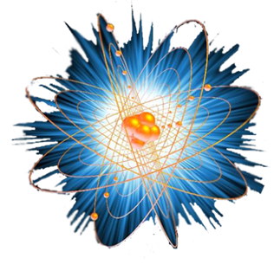
Модели атомов. Опыт Резерфорда
Домашнее задание:
Параграф §56 (ответить на вопросы к параграфу).
(Перышкин А.В., Гутник Е.Н. Физика 9 класс. -М.: Дрофа, 2007. )
Спасибо за внимание.
Спасибо за урок!!!
План урока
35

Slide 36
Модели атомов. Опыт Резерфорда
Литература:
1. А. В.Перышкин, Е. М. Гутник. Физика – 9 кл.- М.: Дрофа, 2007.
2. Ю.А. Сауров, В.В. Мултановский. Квантовая физика. Модели уроков. М.: Просвещение; Учебная литература, 1996.
3. П.С. Кудрявцев. Курс истории физики. –М.: Просвещение,1974.
4. Первое сентября. Приложение «Физика» № 16 1998 г.
5. Интернет - ресурсы:
http://www.wikipedia.org;
http://www. images.yandex.ru›;
http://bibliotekar.ru.
36

